Slide 1
THIRDWAVE Brand
Notebook Roadmap
2026-2028
Ver. 1.8
2026/06/22
企画部 企画2課

Slide 2

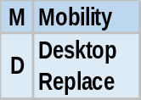
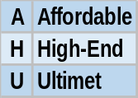
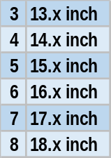
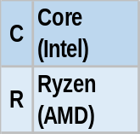
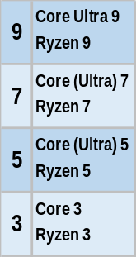
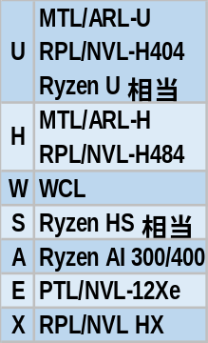
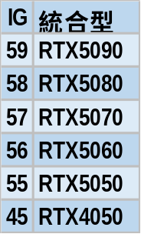
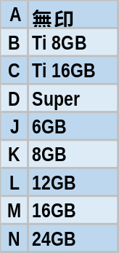
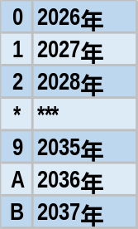
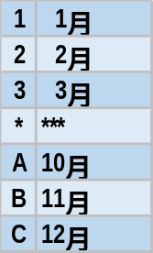
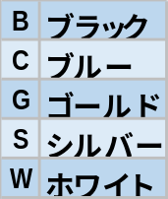
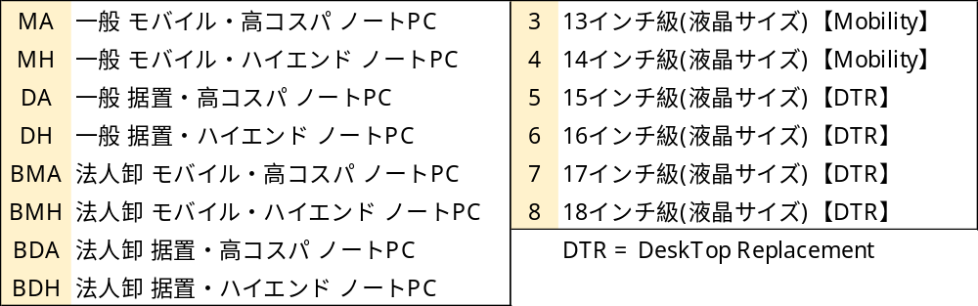
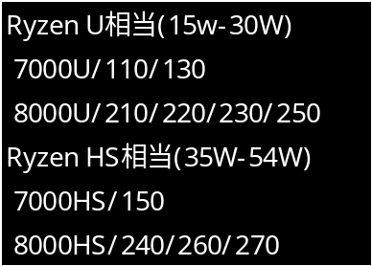
型番規則
商流
Series/Grade
シャーシ
CPU
VGA
発表時期
カラー
B
M
A
4
-
C
7
U
IG
A
-
0
8
B
★発表時期はリビジョン管理を兼ねる
CPU/GPU/サイズ区分が同じままベアボーンを変更する場合
など、型番が同一になる場合末尾で区別をする。
新モデルが発売中製品と完全に同一のモデル名になるが管理上同じモデルとして扱うべきでない場合に使用。

Slide 3
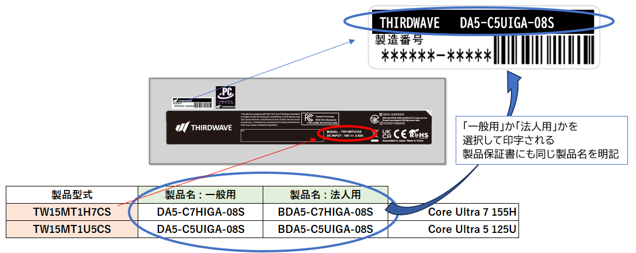
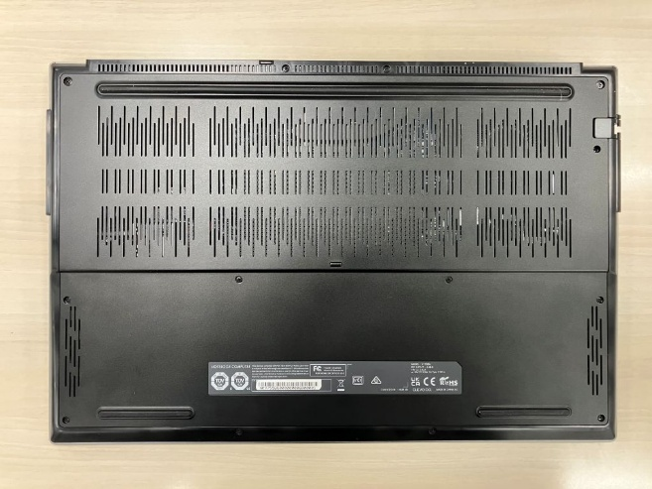
補足：命名規則変更に伴う変化について
① 8月27日発表製品より、THIRDWAVE Notebook 製品の命名規則を変更いたします
② 名称種別は以下の通り
・「製品型式」 定格銘板に印字されるものです。
・「製品名」 製造番号ラベル上部に印字されるものです
“一般向け“ と “法人向け” で異なります
③ 従来は「製品型式」１つのみ(例：DX-15RP5A)がアサインされ定格銘板やマニュアルに印字されておりましたが、
今後は「製品型式」は定格銘板に印字されるのみとなり、製造番号ラベル、マニュアルには「製品名」が印字されます。
製品発表資料、ECサイト等へ表記される名称も「製品名」のみが表記されます。

Slide 4
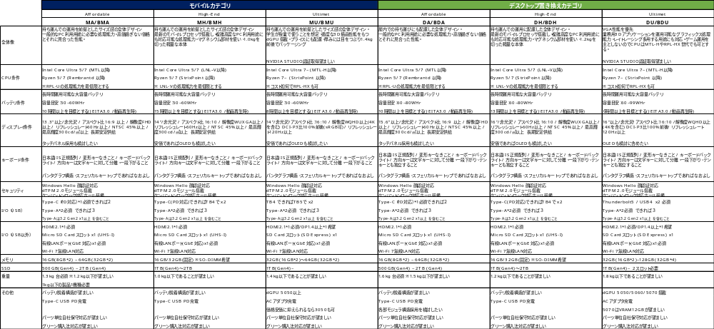
グレード定義について

Slide 5


製品ラインナップ・マトリクス(含将来計画)
四角ワク内の MA/MH/MU/DA/DH/DU は 8/27発表製品以降より
適用される新たな「製品名」の先頭2文字を用いた略称
現行品
承認済
予定品
GALLERIA
領域へ
将来計画
➡GALLERIA
MU/BMU
DU/BDU
“高性能 ＋ dGPU搭載”
U＝Ultimet ライン
BMU4
’27年 法人文教向け14”
BDU6
’27年 法人向けdGPU搭載機
BDU6は3種要望
Intel xxx + 5070 12G / 5060 / 3050
DX-16RP7A-6
法人向け製品は各カテゴリ名の先頭に”B”を付けることで明確に区分
DH/BDH
MH/BMH
H＝High-end ライン
“高性能”
MH4/BMH4
‘27年 Nova Lake-H404
DH6/BDH6
’27年 Nova Lake-H404
性能 軸(CPUクラス) ⇒ 上に行くほど高性能 dGPU付き
F-14PN7A/5A
DX-16PN7A
F-14LN7LA/5LA
MA4/BMA4
（V745TU-2/BU-2）
DA5/BDA5
（V755TU-2）
DA6/BDA6
Pegatronモジュール機
DA7
（次期17.0” ベア未定）
A＝Affordable ライン
“スタンダード”
MA4/BMA4
’27年 1kg以下低価格機
DX-17RP5A
DA5/BDA5
’27年 10万円以下製品
MA/BMA
DA/BDA
フットプリント軸 ⇒ 右に行くほどサイズ：大 (命名境界基準：14”まで = Mx / 15” 以上 = Dx)

Slide 6
次期検討用ロードマップ（2026~2028） 2026/06/22版
THIRDWAVE 14.0”
44期プロモ予算を必要とする新製品(丸の大きさが規模感と連動)
現行品
承認済
予定品
将来計画
THIRDWAVE 43期 |  |  |  |  |  |  |  |  |  |  |  | THIRDWAVE 44期 |  |  |  |  |  |  |  |  |  |  |  | THIRDWAVE 45期
2025 |  |  |  |  | 2026 |  |  |  |  |  |  |  |  |  |  |  | 2027 |  |  |  |  |  |  |  |  |  |  |  | 2028
8 | 9 | 10 | 11 | 12 | 1 | 2 | 3 | 4 | 5 | 6 | 7 | 8 | 9 | 10 | 11 | 12 | 1 | 2 | 3 | 4 | 5 | 6 | 7 | 8 | 9 | 10 | 11 | 12 | 1 | 2 | 3 | 4 | 5 | 6 | 7
暫定修正中
Ultmateが結果的になくなるので
その結果のシリーズ分けは再考する
➡ GALLERIA
Ultimate (dGPU付)
法人学校案件用
[法人GALLERIA] Intel xxx +5060
High-end
[H]F-14PN7A (Intel Core Ultra 7 355)
[H] Intel Razer Lake H CU7
[H] Intel NVL Core Ultra 7
[H]F-14LN7LA (Intel Core Ultra 7 258V)
TTM
TTM
[H]F-14MTL (Intel Core Ultra 7 125U)
TTM
TTM
[H] Intel Razer Lake H CU5
[H]F-14PN5A (Intel Core Ultra 5 325)
[H] Intel NVL Core Ultra 5
[H]F-14LN5LA (Intel Core Ultra 5 226V)
明確に「軽さ」を最優先で検討。WCL絡め各社ベア調査。13インチも調査対象に含む。
Affordable
[A] 900g以下 Notebook / Uniwill IDD など
[A]F-14RP7H-B
(Intel Core 7 150U/DDR5/50Wh/指紋)
[A]MA4-C7HIGA-08B/C/G
(CLE V745 : Intel Core Ultra 7 155U/60Wh/IR Cam)
[A] CLE V745 + WCL or WCL-Ref-CU7
[A]F-14RP7F-B
(Intel Core 7 150U/50Wh/指紋)
[A]F-14RP7S (Intel Core i7-1355U)
MTL-Uのままであと1年継続するかWCLへ移行するか
MTL販売実績とWCL価格推移見て判断
[A]F-14RP5H-B
(Intel Core 5 120U/DDR5/50Wh/指紋)
[A]MA4-C5UIGA-08B/C/G
(CLE V745 : Intel Core Ultra 5 125U/60Wh/IR Cam)
[A] CLE V745 + WCL or WCL-Ref CU5
[A]F-14RP5F-B
(Intel Core 5 120U/50Wh/指紋)
[A]F-14RP5V (Intel Core i5 1334U/DDR5)
[A]F-14RP5T (Intel Core i5-1335U)
[A]F-14RP5S (Intel Core i5-1334U)
価格訴求に重点 Ryzen5 7535HS供給可能ならそのまま継続
[A]F-14BR5A (AMD Ryzen5 7430U)
[A]MA4-R5SIGA-08B/C/G
(CLE V745 : AMD Ryzen 5 7535HS/60Wh/IR Cam)
[A] CLE V745 + Ryzen5
[A] 廉価帯 Notebook
売価で10万円前後を目指す/Ryzeｎ、Qualcom含め検討

Slide 7
次期検討用ロードマップ（2026~2028） 2026/06/22版
THIRDWAVE 15.6”～
44期プロモ予算を必要とする新製品(丸の大きさが規模感と連動)
現行品
承認済
予定品
将来計画
THIRDWAVE 43期 |  |  |  |  |  |  |  |  |  |  |  | THIRDWAVE 44期 |  |  |  |  |  |  |  |  |  |  |  | THIRDWAVE 45期
2025 |  |  |  |  | 2026 |  |  |  |  |  |  |  |  |  |  |  | 2027 |  |  |  |  |  |  |  |  |  |  |  | 2028
8 | 9 | 10 | 11 | 12 | 1 | 2 | 3 | 4 | 5 | 6 | 7 | 8 | 9 | 10 | 11 | 12 | 1 | 2 | 3 | 4 | 5 | 6 | 7 | 8 | 9 | 10 | 11 | 12 | 1 | 2 | 3 | 4 | 5 | 6 | 7
Ultimate (dGPU付)
➡ GALLERIA
[法人GALLERIA]
Intel xxx + 5070/12GB
Intel xxx + 5060
Intel xxx + 3050
6/19会議にて
GPU付きはGALLERIAに統合する方向
との通達有り
[U]DX-16RP7A-6
(Intel Core i7-14650HX + 5060)
High-end
TTM
TTM
[H]DX-16PN7A (Intel Core Ultra 7 355)
[H] Intel NVL Core Ultra 7
[H] Intel Razer Lake H CU7
Affordable
[A]DX-17RP5A (Intel Core i5-1334U)
[A] 17インチ後継製品
[A]DX-15RP7C
(Core i7-1355U/DDr4)
[A]DX-15RP7A
(Intel Core i7-1355U/DDR5)
[A]DA5-C7HIGA-08S
(CLE V755 : Intel Core Ultra 7 155H/60Wh/IR Cam)
[A] CLE V755 + WCL or WCL-Ref-CU7
[A]DX-R7S (Intel Core i7-1355U)
[A]DX-R7 (Intel Core i7-1355U)
MTL-Hのままであと1年継続するかWCLへ移行するか
MTL販売実績とWCL価格推移見て判断
[A]DX-15RP5C
(Intel Core i5-1335U/DDR4)
[A]DX-15RP5B
(Intel Core i5-1335U/DDR5)
[A]DA5-C5IUGA-08S
(CLE V755 : Intel Core Ultra 5 125U/60Wh/IR Cam)
[A] CLE V755 + WCL or WCL-Ref CU5
[A]DX-15RP5A
(Intel Core i5-1334U)
[A]DX-R5T (Intel Core i5-1334U)
V755/マウスの値段みつつ、くぐれるかチェック（試算してみる）
[A]DX-R5 (Intel Core i5-1335U)
RP3A完売時期を見つつ後継機検討する。販売価格10万円台が目標
[A]DX-15RP3A (Intel Core i5-1315U)
[A] 低価格ノート(調査中)
[A]DX-RP3S (Intel Core i3-1315U)
Core i3以外の選択肢で調査。Ryzen,Qualcom…

Slide 8
次期検討用ロードマップ（2026~2028） 2026/06/22版
THIRDWAVE 別枠製品
44期プロモ予算を必要とする新製品(丸の大きさが規模感と連動)
現行品
承認済
予定品
将来計画
THIRDWAVE 43期 |  |  |  |  |  |  |  |  |  |  |  | THIRDWAVE 44期 |  |  |  |  |  |  |  |  |  |  |  | THIRDWAVE 45期
2025 |  |  |  |  | 2026 |  |  |  |  |  |  |  |  |  |  |  | 2027 |  |  |  |  |  |  |  |  |  |  |  | 2028
8 | 9 | 10 | 11 | 12 | 1 | 2 | 3 | 4 | 5 | 6 | 7 | 8 | 9 | 10 | 11 | 12 | 1 | 2 | 3 | 4 | 5 | 6 | 7 | 8 | 9 | 10 | 11 | 12 | 1 | 2 | 3 | 4 | 5 | 6 | 7
非ノート
ミニPC
ノートチャレンジ枠
実験的かつ先進的なアイコンとして採否検討
[A] 16インチ ブロックモジュール構造品(Pegatron)
用途、価格、性能要件など整理し実現可能性調査
[A] 2 in 1 Notebook

Slide 9
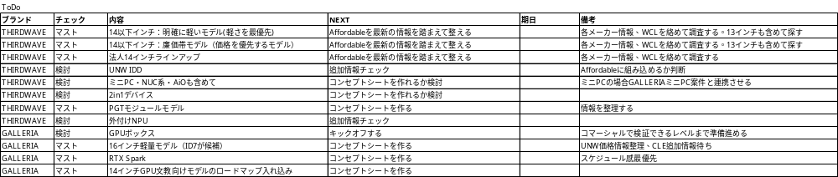
2026/06/19実施
ロードマップ会議後ToDoのみ切り出し.xlsx
白背景部分はTW Notebook ロードマップへ反映

Slide 10
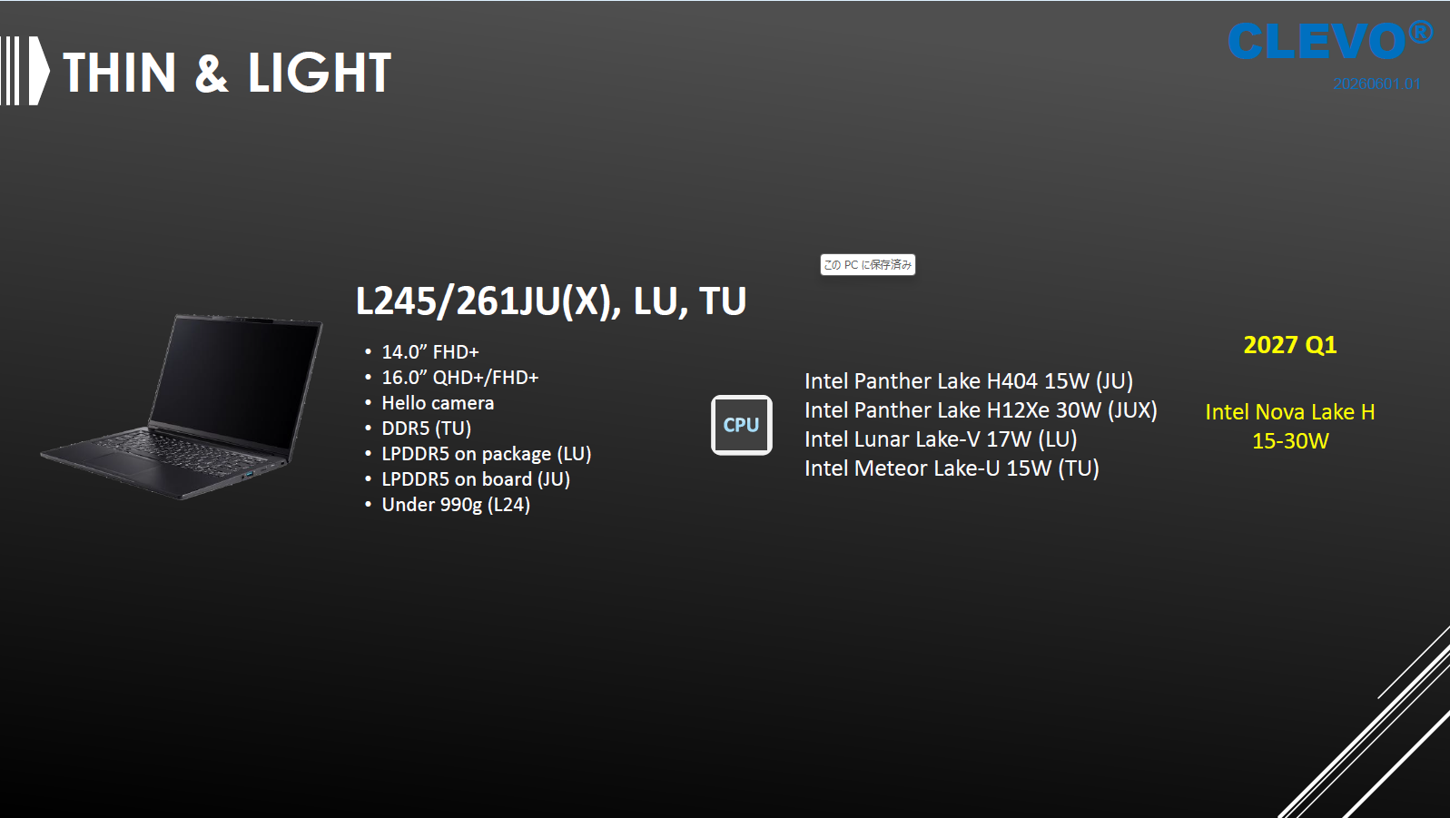
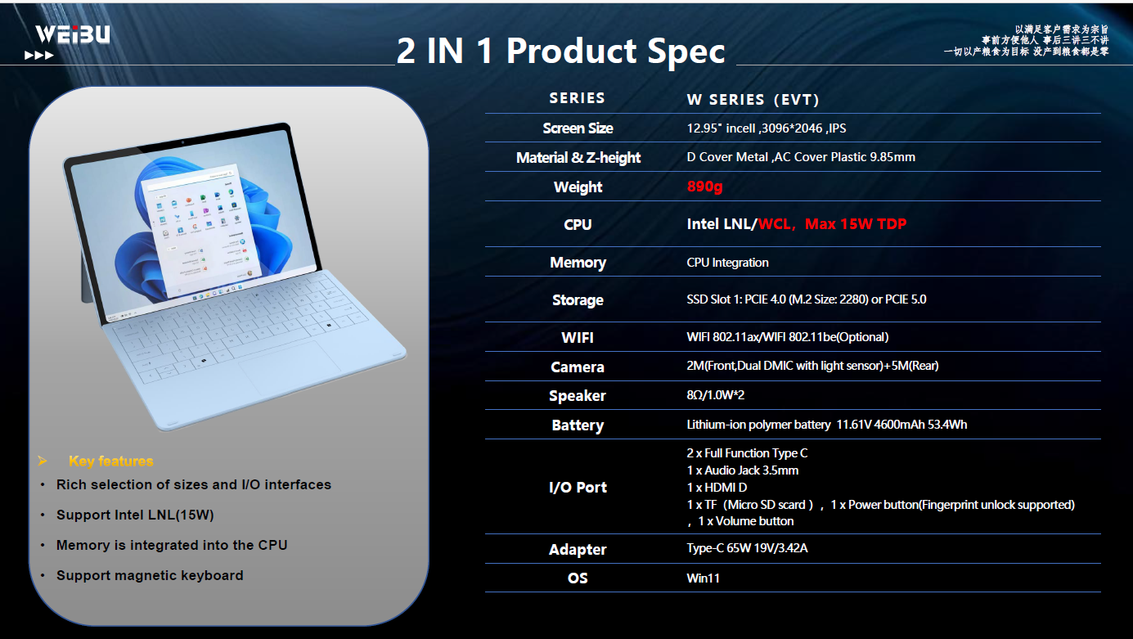
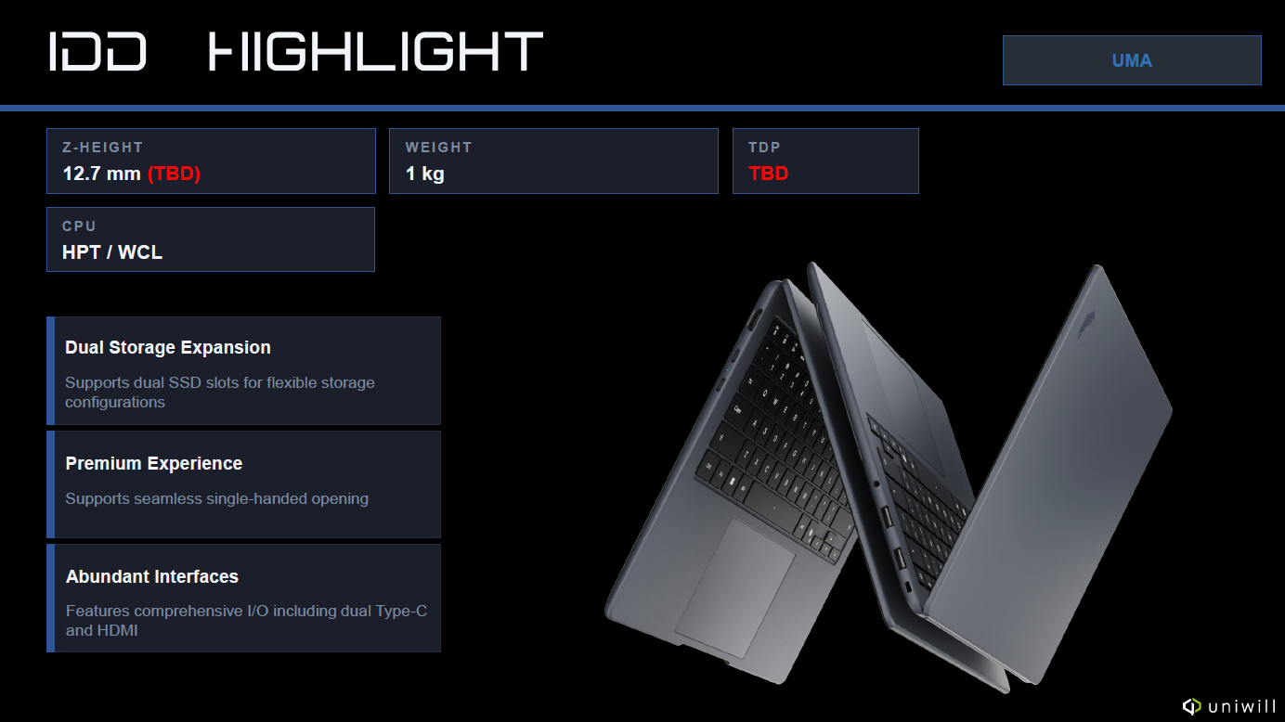
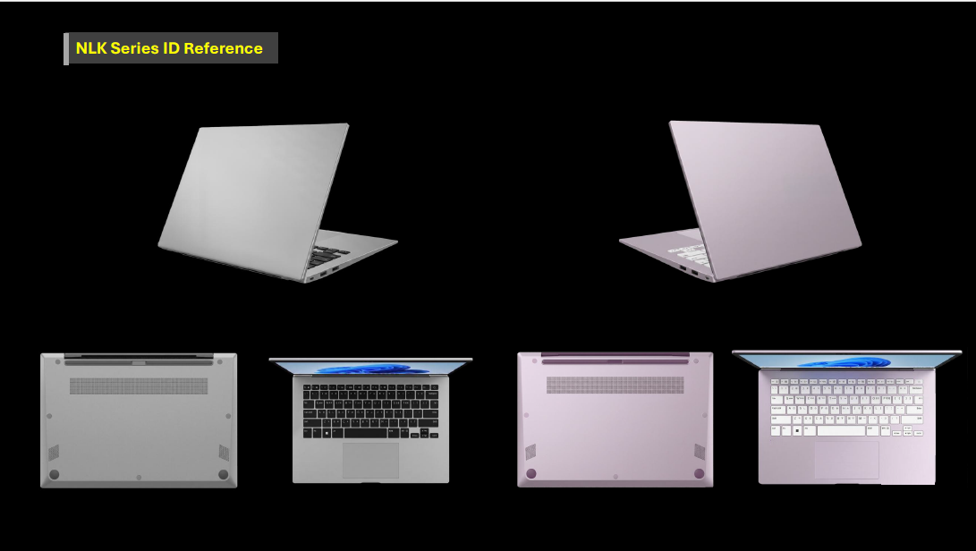
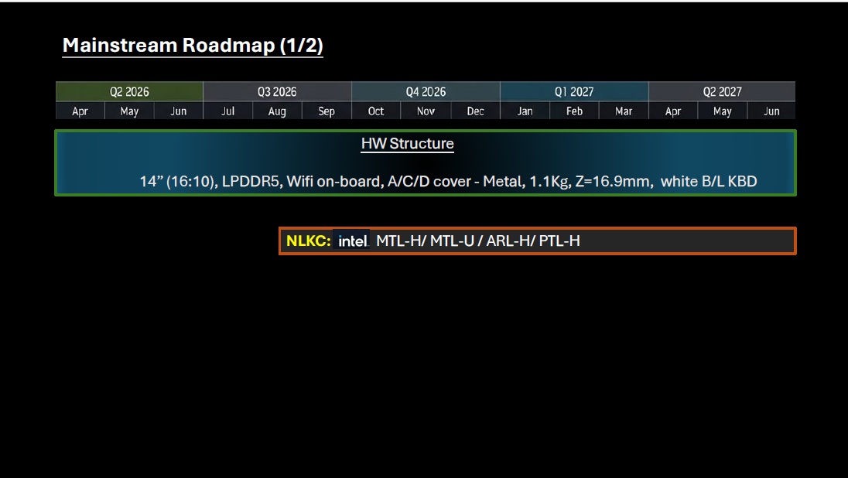
17.0” Notebook
現行製品：DX-17RP7A (CLEVO NP75)
後継候補：CLEVO V770xU
価格とMOQ折り合わず(別資料参照)
14.0” around 1kg Notebook
過去製品：F-14RPL (CLEVO L141)
後継候補：CLEVO L245TU (現実解だが採用困難?)
Weibu W Series (最軽量だが形状がリスキー)
Uniwill IDD (軽さ不足)
Quanta NLKC (軽さ不足、KBD Toolingコスト不安)

Slide 11
2027年～2028年に必要と想定される新ラインおよび技術傾向
A) 携帯性を重視した普及価格帯モデル
1kg未満/14”以下/ 実売価格12万円~15万円(5/7クラス)
B) 長時間電池駆動するモデル
JEITA 3.0準拠 24時間超(動画再生時)の実現
クアルコム等ARM系プロセッサおよびWoA(Windows on ARM)の採用 ⇒ 2028年目標
① 循環型社会適応設計製品への移行
モジュラー構造型本体設計 ⇒ Pegatron Optimus M16P を調査
ユーザーによる脱着可能なバッテリー ⇒ CLEVOに採用可能なものないか？
キートップのみからも交換修理可能な(部品保有)保守体制（Desktop準拠、約款作成）
② 環境負荷低減製造、パッケージングの採用
リサイクル素材を使用した外装、シャーシ
内装、緩衝材に石油由来素材不使用、パッケージに再生紙利用
グリーン購入法ほかエコ基準への適応 ⇒ 法人に限らず今後必要になると思われる

Slide 12
追加すべきページ
１．命名ルール ⇒ Done
２．U/H/Aの定義 ⇒ Done
３．全体販売ボリュームとその配分などの項目 ⇒未
※ ロードマップ記載型式は製品名に統一

Slide 14
製品ラインナップ・マトリクス(含将来計画)
6/24引継ぎ時
四角ワク内の MA/MH/MU/DA/DH/DU は 8/27発表製品以降より
適用される新たな「製品名」の先頭2文字を用いた略称
現行品
承認済
予定品
GALLERIA
領域へ
将来計画
MU/BMU
DU/BDU
“高性能 ＋ dGPU搭載”
U＝Ultimet ライン
BMU4
’27年 法人文教向け14”
BDU6
’27年 法人向けdGPU搭載機
BDU6は3種要望
Intel xxx + 5070 12G / 5060 / 3050
DX-16RP7A-6
法人向け製品は各カテゴリ名の先頭に”B”を付けることで明確に区分
DH/BDH
MH/BMH
H＝High-end ライン
“高性能”
MH4/BMH4
‘27年 Nova Lake-H404
DH6/BDH6
’27年 Nova Lake-H404
性能 軸(CPUクラス) ⇒ 上に行くほど高性能 dGPU付き
F-14PN7A/5A
DX-16PN7A
F-14LN7LA/5LA
MA4/BMA4
（V745TU-2/BU-2）
DA5/BDA5
（V755TU-2）
DA6/BDA6
Pegatronモジュール機
DA7
（次期17.0” ベア未定）
A＝Affordable ライン
“スタンダード”
MA4/BMA4
’27年 1kg以下低価格機
DX-17RP5A
DA5/BDA5
’27年 10万円以下製品
MA/BMA
DA/BDA
フットプリント軸 ⇒ 右に行くほどサイズ：大 (命名境界基準：14”まで = Mx / 15” 以上 = Dx)

Slide 15
次期検討用ロードマップ（2026~2028） 2026/06/22版
THIRDWAVE 14.0”
44期プロモ予算を必要とする新製品(丸の大きさが規模感と連動)
現行品
承認済
予定品
将来計画
THIRDWAVE 43期 |  |  |  |  |  |  |  |  |  |  |  | THIRDWAVE 44期 |  |  |  |  |  |  |  |  |  |  |  | THIRDWAVE 45期
2025 |  |  |  |  | 2026 |  |  |  |  |  |  |  |  |  |  |  | 2027 |  |  |  |  |  |  |  |  |  |  |  | 2028
8 | 9 | 10 | 11 | 12 | 1 | 2 | 3 | 4 | 5 | 6 | 7 | 8 | 9 | 10 | 11 | 12 | 1 | 2 | 3 | 4 | 5 | 6 | 7 | 8 | 9 | 10 | 11 | 12 | 1 | 2 | 3 | 4 | 5 | 6 | 7
Ultimate (dGPU付)
法人学校案件用
[法人GALLERIA] Intel xxx +5060
High-end
[H]F-14PN7A (Intel Core Ultra 7 355)
[H] Intel Razer Lake H CU7
[H] Intel NVL Core Ultra 7
[H]F-14LN7LA (Intel Core Ultra 7 258V)
TTM
TTM
[H]F-14MTL (Intel Core Ultra 7 125U)
TTM
TTM
[H] Intel Razer Lake H CU5
[H]F-14PN5A (Intel Core Ultra 5 325)
[H] Intel NVL Core Ultra 5
[H]F-14LN5LA (Intel Core Ultra 5 226V)
Affordable
[A]F-14RP7H-B
(Intel Core 7 150U/DDR5/50Wh/指紋)
[A]MA4-C7HIGA-08B/C/G
(CLE V745 : Intel Core Ultra 7 155U/60Wh/IR Cam)
[A] CLE V745 + WCL or WCL-Ref-CU7
[A]F-14RP7F-B
(Intel Core 7 150U/50Wh/指紋)
MTL-Uのままであと1年継続するかWCLへ移行するか
MTL販売実績とWCL価格推移見て判断
[A]F-14RP7S (Intel Core i7-1355U)
明確に「軽さ」を最優先で検討。WCL絡め各社ベア調査。13インチも調査対象に含む。
[A] 1.0kg以下 Notebook / Uniwill IDD など
[A]F-14RP5H-B
(Intel Core 5 120U/DDR5/50Wh/指紋)
[A]MA4-C5UIGA-08B/C/G
(CLE V745 : Intel Core Ultra 5 125U/60Wh/IR Cam)
[A] CLE V745 + WCL or WCL-Ref CU5
[A]F-14RP5V (Intel Core i5 1334U/DDR5)
MTL-Uのままであと1年継続するかWCLへ移行するか
MTL販売実績とWCL価格推移見て判断
[A]F-14RP5F-B
(Intel Core 5 120U/50Wh/指紋)
明確に「廉価」を最優先で検討。WCL絡め各社ベア調査。13インチも調査対象に含む。
[A]F-14RP5T (Intel Core i5-1335U)
[A] 廉価帯 Notebook
[A]F-14RP5S (Intel Core i5-1334U)
価格訴求に重点 Ryzen5 7535HS供給可能ならそのまま継続
[A]MA4-R5SIGA-08B/C/G
(CLE V745 : AMD Ryzen 5 7535HS/60Wh/IR Cam)
[A] CLE V745 + Ryzen5
[A]F-14BR5A (AMD Ryzen5 7430U)
用途、価格、性能要件など整理し実現可能性調査
[A] 2 in 1 Notebook

Slide 16
次期検討用ロードマップ（2026~2028） 2026/06/22版
THIRDWAVE 15.6”～
44期プロモ予算を必要とする新製品(丸の大きさが規模感と連動)
現行品
承認済
予定品
将来計画
THIRDWAVE 43期 |  |  |  |  |  |  |  |  |  |  |  | THIRDWAVE 44期 |  |  |  |  |  |  |  |  |  |  |  | THIRDWAVE 45期
2025 |  |  |  |  | 2026 |  |  |  |  |  |  |  |  |  |  |  | 2027 |  |  |  |  |  |  |  |  |  |  |  | 2028
8 | 9 | 10 | 11 | 12 | 1 | 2 | 3 | 4 | 5 | 6 | 7 | 8 | 9 | 10 | 11 | 12 | 1 | 2 | 3 | 4 | 5 | 6 | 7 | 8 | 9 | 10 | 11 | 12 | 1 | 2 | 3 | 4 | 5 | 6 | 7
Ultimate (dGPU付)
[法人GALLERIA]
Intel xxx + 5070/12GB
Intel xxx + 5060
Intel xxx + 3050
6/19会議にて
GPU付きはGALLERIAに統合する方向
との通達有り
[U]DX-16RP7A-6
(Intel Core i7-14650HX + 5060)
High-end
TTM
[H]DX-16PN7A (Intel Core Ultra 7 355)
[H] Intel NVL Core Ultra 7
[H] Intel Razer Lake H CU7
TTM
Affordable
[A]DX-17RP5A (Intel Core i5-1334U)
[A] 17インチ後継製品
現行品の販売状況見て採否決定
MTL-Hのままであと1年継続するかWCLへ移行するか
MTL販売実績とWCL価格推移見て判断
[A]DX-15RP7C
(Core i7-1355U/DDr4)
[A]DX-15RP7A
(Intel Core i7-1355U/DDR5)
[A]DA5-C7HIGA-08S
(CLE V755 : Intel Core Ultra 7 155H/60Wh/IR Cam)
[A] CLE V755 + WCL or WCL-Ref-CU7
[A]DX-R7S (Intel Core i7-1355U)
実験的かつ先進的なアイコンとして採否検討
[A]DX-R7 (Intel Core i7-1355U)
[A] 16インチ ブロックモジュール構造品(Pegatron)
[A]DX-15RP5C
(Intel Core i5-1335U/DDR4)
MTL-Uのままであと1年継続するかWCLへ移行するか
MTL販売実績とWCL価格推移見て判断
[A]DX-15RP5B
(Intel Core i5-1335U/DDR5)
[A]DA5-C5IUGA-08S
(CLE V755 : Intel Core Ultra 5 125U/60Wh/IR Cam)
[A] CLE V755 + WCL or WCL-Ref CU5
[A]DX-15RP5A
(Intel Core i5-1334U)
[A]DX-R5T (Intel Core i5-1334U)
[A]DX-R5 (Intel Core i5-1335U)
RP3A完売時期を見つつ後継機検討する。販売価格10万円台が目標
[A] 低価格ノート(調査中)
[A]DX-15RP3A (Intel Core i5-1315U)
Qualcomm＆WoA で低価格製品できないか
[A]DX-RP3S (Intel Core i3-1315U)
[A] 低価格ノート

